Slide 1
Познавательное развитие дошкольников

Slide 2

«Природа не имеет органов речи, но создает языки и сердца, при посредстве которых говорит и чувствует» Иоганн Гёте

Slide 3
Цель проектного задания:
Разработать методические основы формирования у дошкольников основ экологической культуры в процессе игровой деятельности.
Задачи:
Изучить педагогическую информацию по формированию у дошкольников среднего возраста основ экологической культуры посредством игровой деятельности.
Разработать формы и методы по формированию осознанно правильного отношения к явлениям, объектам живой и неживой природы.

Slide 4
Все выдающиеся мыслители и педагоги прошлого придавали большое значение природе как средству воспитания детей: Я.А.Коменский видел в природе источник знаний, средство для развития ума, чувств и воли. К.Д.Ушинский был за то, чтобы «вести детей в природу», чтобы сообщать им все доступное и полезное для их умственного и словесного развития. Природа – удивительный феномен, воспитательное воздействие которого на духовный мир человека, и, пожалуй, прежде всего, ребенка-дошкольника, трудно переоценить. Практический опыт убедительно свидетельствует: детская душа раскрывается в общении с природой, развивается способность к образному мышлению, наблюдательность, внимание. В дошкольном детстве закладываются основы личности и в том числе позитивное, гуманное отношение к природе, окружающему миру.

Slide 5
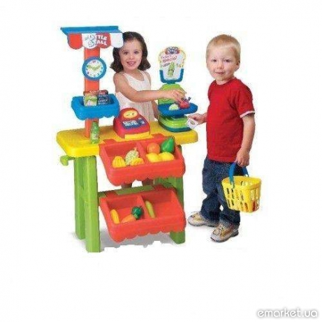
Игра – это эмоциональная деятельность: играющий ребенок находится в хорошем расположении духа, активен и доброжелателен. Эффективность ознакомления детей с природой в большей степени зависит от их эмоционального отношения к воспитателю, который обучает, дает задания, организует наблюдения и практическое взаимодействие с растениями и животными. Поэтому, первый момент, который объединяет два аспекта педагогики (игру и ознакомление с природой), заключается в том, чтобы «погрузить» детей в любую деятельность и создать благоприятный фон для восприятия «природного» содержания.

Slide 6
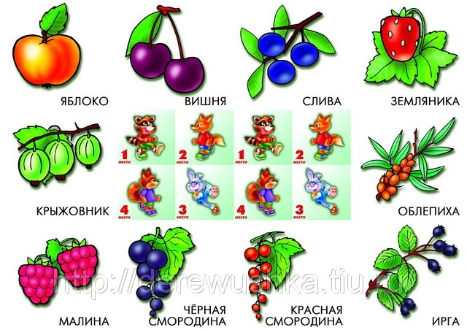
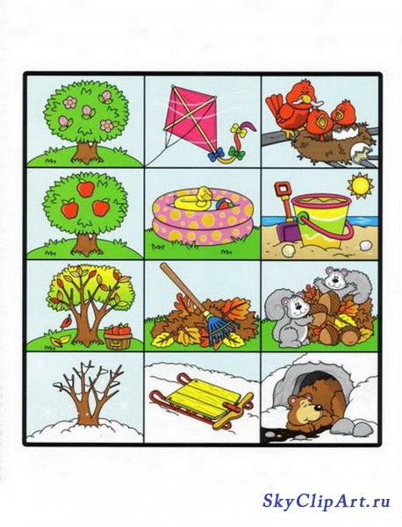
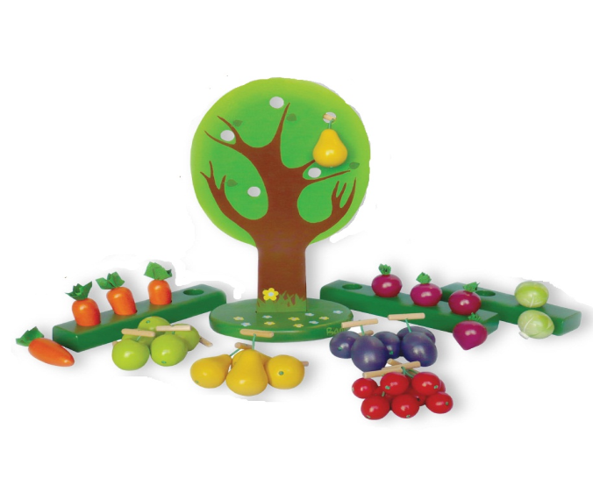
Классификация игр биоэкологического характера:
Сюжетно-ролевые
Дидактические
Настольно-печатные
Словесные
Творческие
Интеллектуальные

Slide 7
Оптимальной формой привнесения сюжетно-ролевой игры в процесс ознакомления дошкольников с природой являются игровые обучающие ситуации (ИОС). Они создаются педагогами для решения конкретных дидактических задач.
3 типа игровых обучающих ситуаций (ИОС):
ИОС с привлечением игрушек-аналогов, изображающих различные объекты природы.
ИОС с использованием кукол, изображающих персонажей литературных произведений, хорошо знакомых детям.
Различные варианты игры в путешествие.

Slide 8
Игровые обучающие ситуации с использованием игрушек-аналогов, изображающих различные объекты природы. Существует огромное разнообразие игрушек-животных и очень ограниченное количество игрушек-растений. Главный смысл использования такого рода игрушек - это сопоставление живого объекта с неживым аналогом по внешнему облику, условиям жизни, способу поведения, взаимодействия с ним. Игрушка-аналог помогает создавать игровые ситуации, воспроизводить игровые действия, ролевые взаимоотношения.

Slide 9
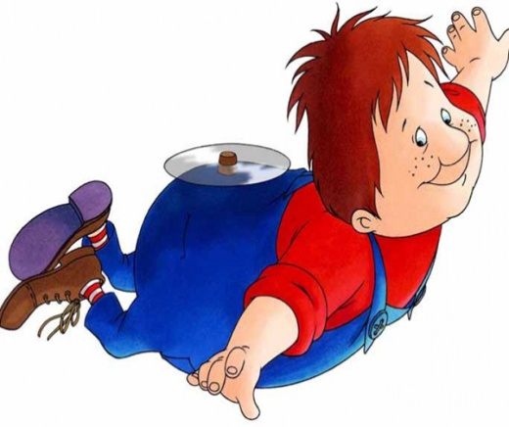
Игровые обучающие ситуации с использованием кукол, изображающих персонажей литературных произведений. Литературный герой – это не просто симпатичная игрушка, а персонаж с определенным характером и формой выражения. Детям он интересен тем, что в совершенно новой ситуации он проявляется своими типичными особенностями (действует в своем «амплуа»). Т.о. дошкольники меняют свою позицию в образовательной деятельности : из обучаемых они превращаются в обучающих. Это придает детям уверенность, они обретают авторитет в своих собственных глазах, активизируется их умственная деятельность. Использование куклы персонажа на основе его литературной биографии – это косвенная форма развития детей, целиком основанная на сильной игровой мотивации дошкольников.

Slide 10


Игровые обучающие ситуации различные варианты игры в путешествие: «Поездка на выставку», «Экспедиция в Африку (или на Северный полюс)», «Экскурсия в зоосад», «Путешествие к морю» и др. Во всех случаях это сюжетно-дидактическая игра (или ее фрагменты). Сюжет игры придумывается таким образом, что дети посещают новые места, знакомятся с новыми явлениями и объектами в качестве путешественников, экскурсантов, туристов, посетителей и т.д. В рамках ролевого поведения дети слушают пояснения, «фотографируют», рассуждают. Воспитатель, взяв на себя роль экскурсовода, руководителя туристической группы, опытного путешественника, рассказывает и показывает дошкольникам все интересное ради чего они отправились в путь. В ИОС этого типа большую роль играет атрибутика в виде самодельных фотоаппаратов, подзорных труб и биноклей. Дети активнее входят в роль, больше совершают игровых действий.

Slide 11
Все типы игровых обучающих ситуаций требуют от воспитателя подготовки: обдумывания сюжета, игровых действий с игрушками, куклами, атрибутикой, приемов создания и поддержания воображаемой ситуации, эмоционального вхождения в роль. ИОС может в ряде случаев выходить за рамки отведенного времени – это не опасно, так как хорошее проведение игры, создавая эмоциональный настрой у детей, обеспечивает максимальный развивающий эффект.

Slide 12
Заключение
На данном этапе реализуется система работы ДОУ по формированию у детей дошкольного возраста экологических представлений. Работа строится в соответствии с педагогическими условиями:
социальное партнёрство детского сада, школы, семьи;
учёт возрастных особенностей детей дошкольного возраста;
компетентность специалистов дошкольного образовательного учреждения в вопросах экологии и природопользования
создание в ДОУ развивающей предметной среды экологической направленности.
Реализация педагогических условий осуществляется по трём направлениям:
Работа с детьми ( игры, экскурсии, тематические беседы и т.д.)
Работа с родителями (консультации, работа клуба «Юный эколог», анкетирование, выставки и т.д.)
Работа с воспитателями (семинары, педагогические советы, консультации )
Таким образом, поставленные задачи проекта в основном, решены и нашли своё подтверждение.

Slide 13
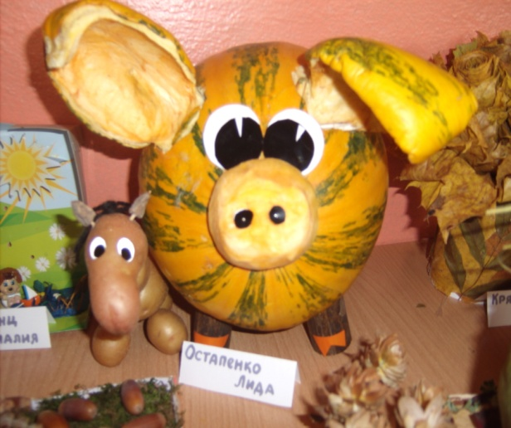
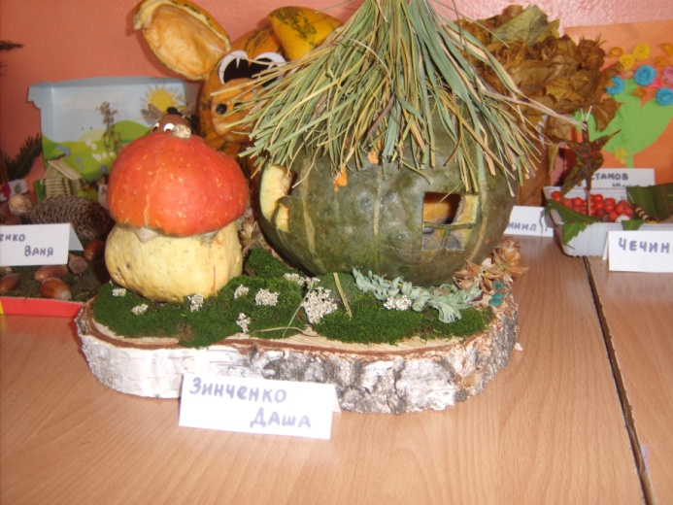
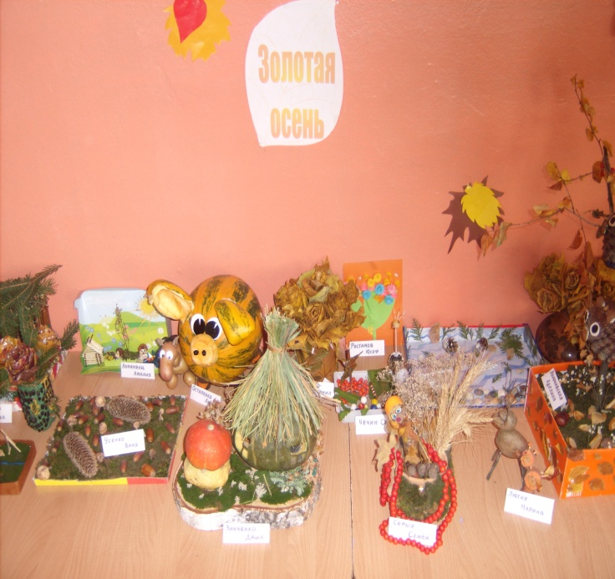
Спасибо за внимание

